Slide 1

Bài 163
LUYỆN TẬP
(Sách giáo khoa Toán 3 - Tập hai- Trang 86)

Slide 2
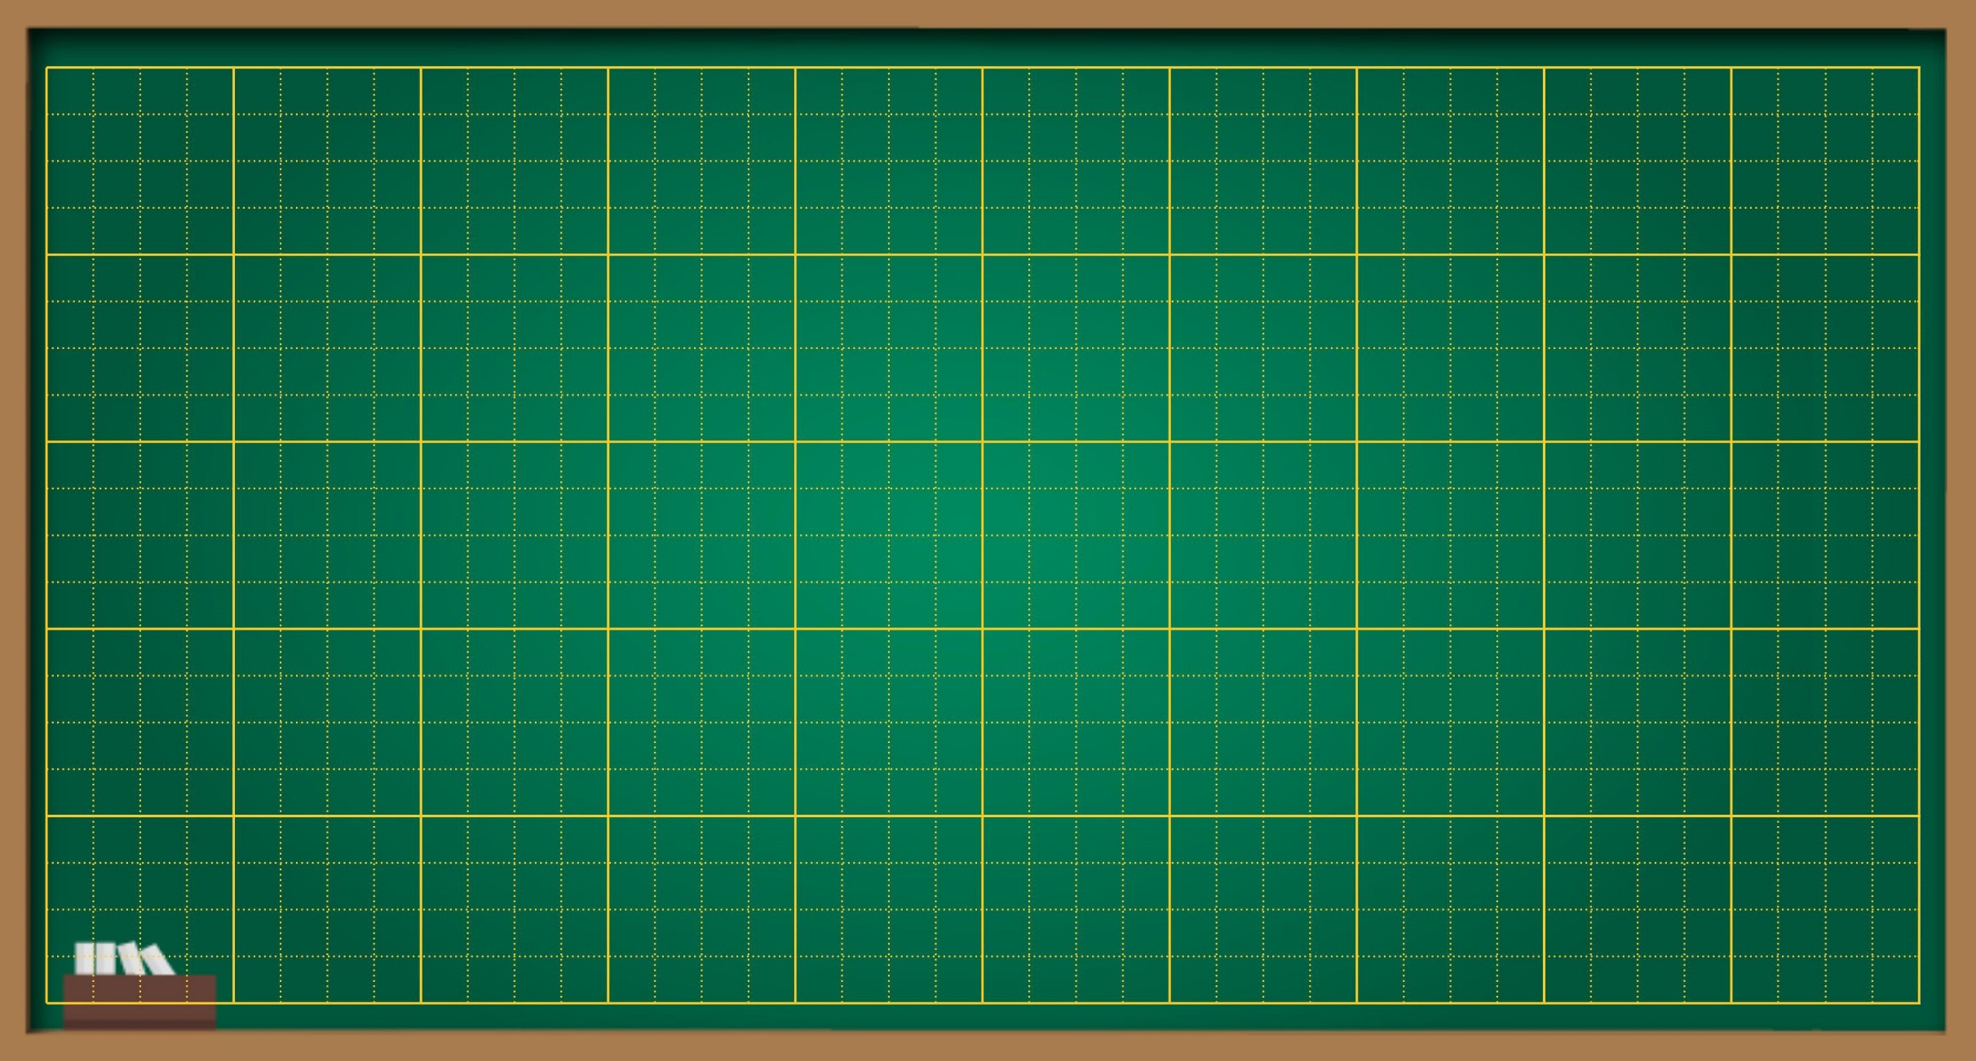
Thứ … ngày … tháng … năm ….
Bài 163
Luyện tập

Slide 3

Ai nhanh? Ai đúng?

Slide 4
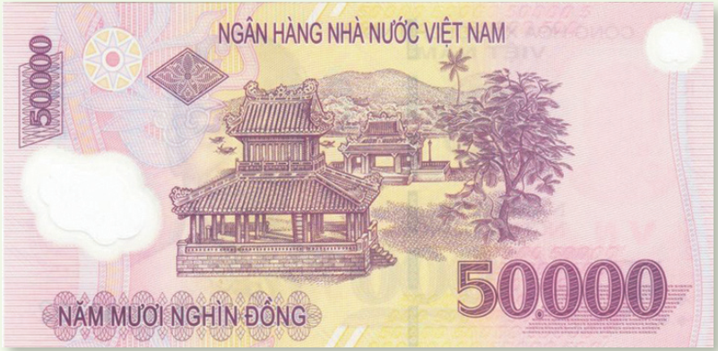

Slide 5
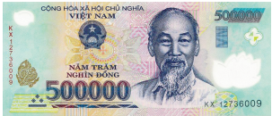

Slide 6
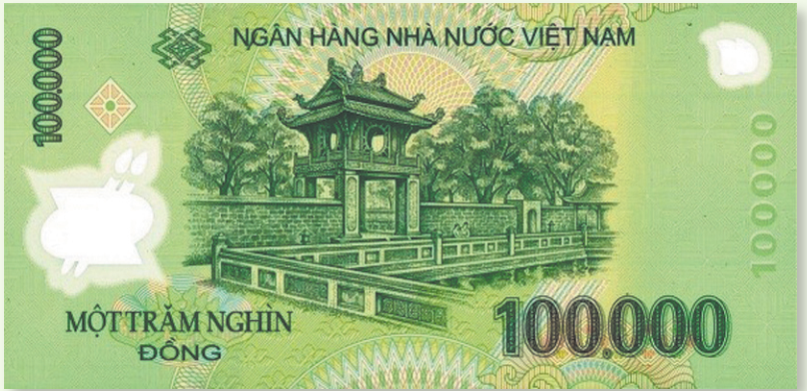

Slide 7
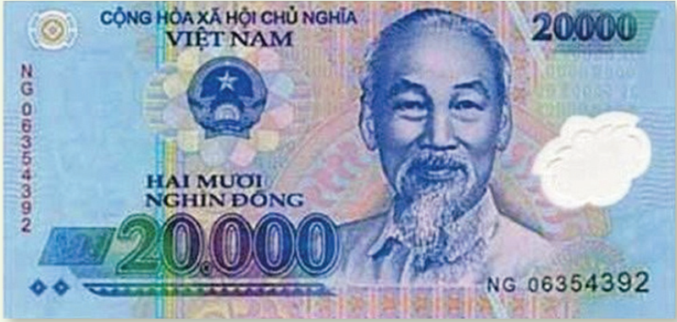

Slide 8
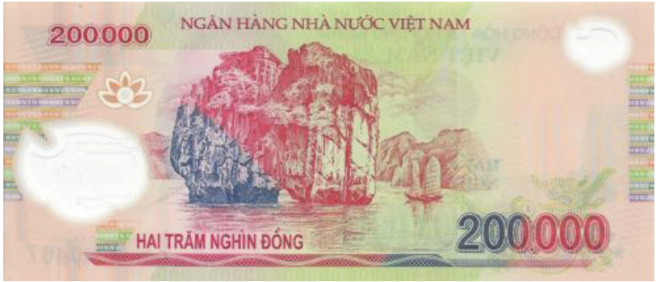

Slide 9


BÀI 163:
LUYỆN TẬP

Slide 10
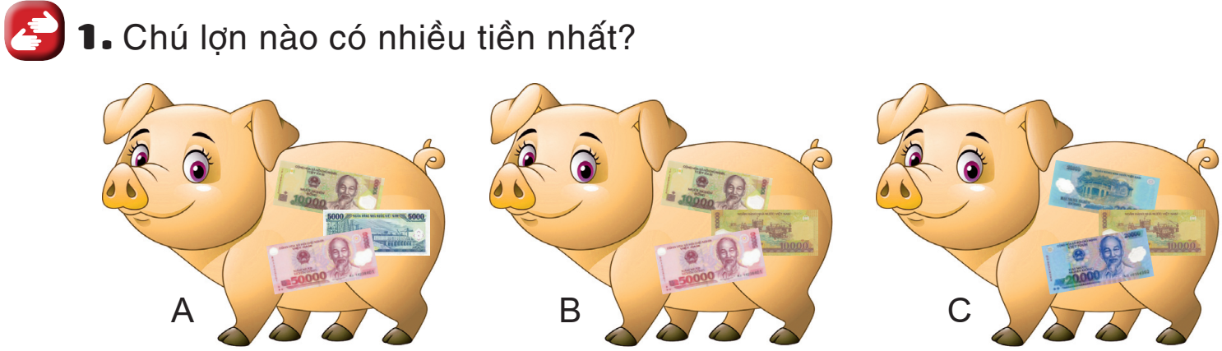
65 000 đồng
70 000 đồng
50 000 đồng

Slide 11
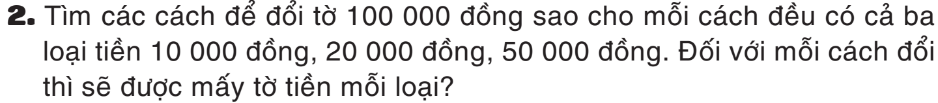
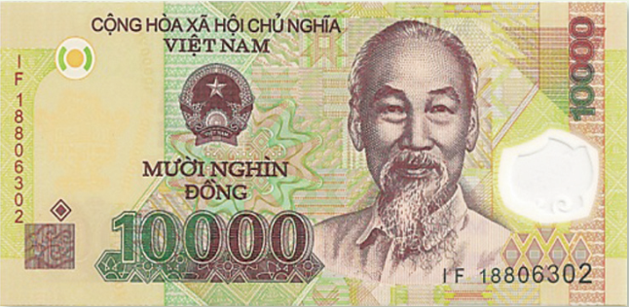
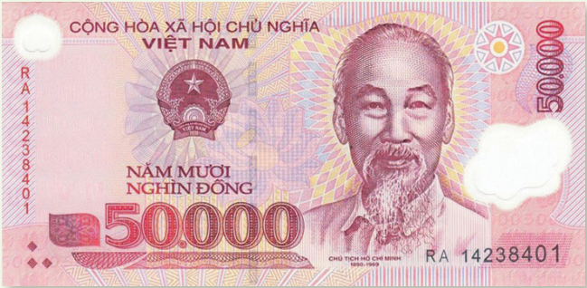
Cách 1:
Cách 2:

Slide 12
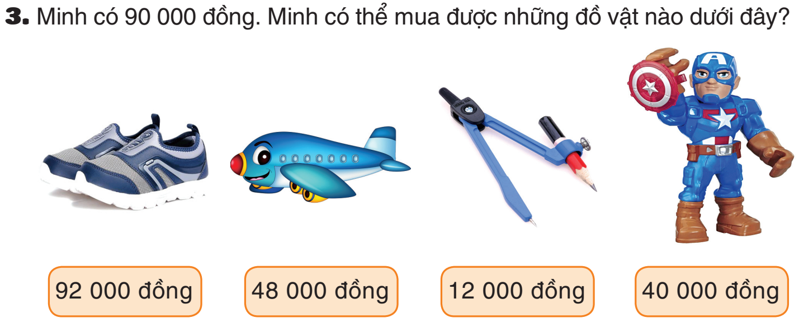

Slide 13
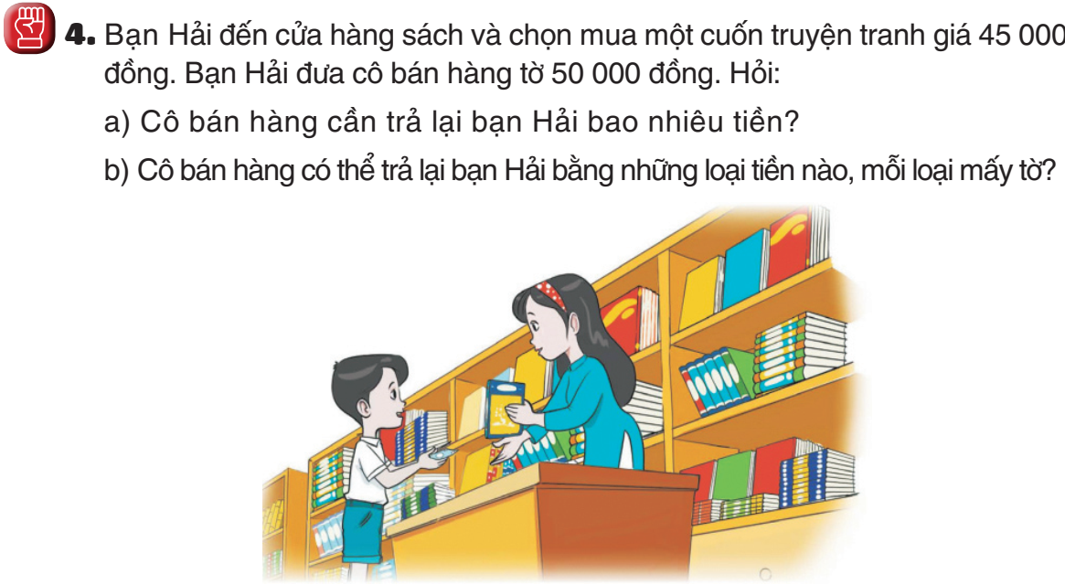
Bài giải
a) Cô bán hàng cần trả lại bạn Hải số tiền là:
50 000 – 45 000 = 5 000 (đồng)
b) Cô bán hàng có thể trả lại bạn Hải bằng những loại tiền sau:
                Cách 1: 1 tờ 5 000 đồng
                Cách 2: 1 tờ 1 000 đồng, 2 tờ 2 000 đồng
                Cách 3: 3 tờ 1 000 đồng, 1 tờ 2 000 đồng

Slide 14

VẬN DỤNG

Slide 15

DẶN DÒ
1.
2.

Slide 16
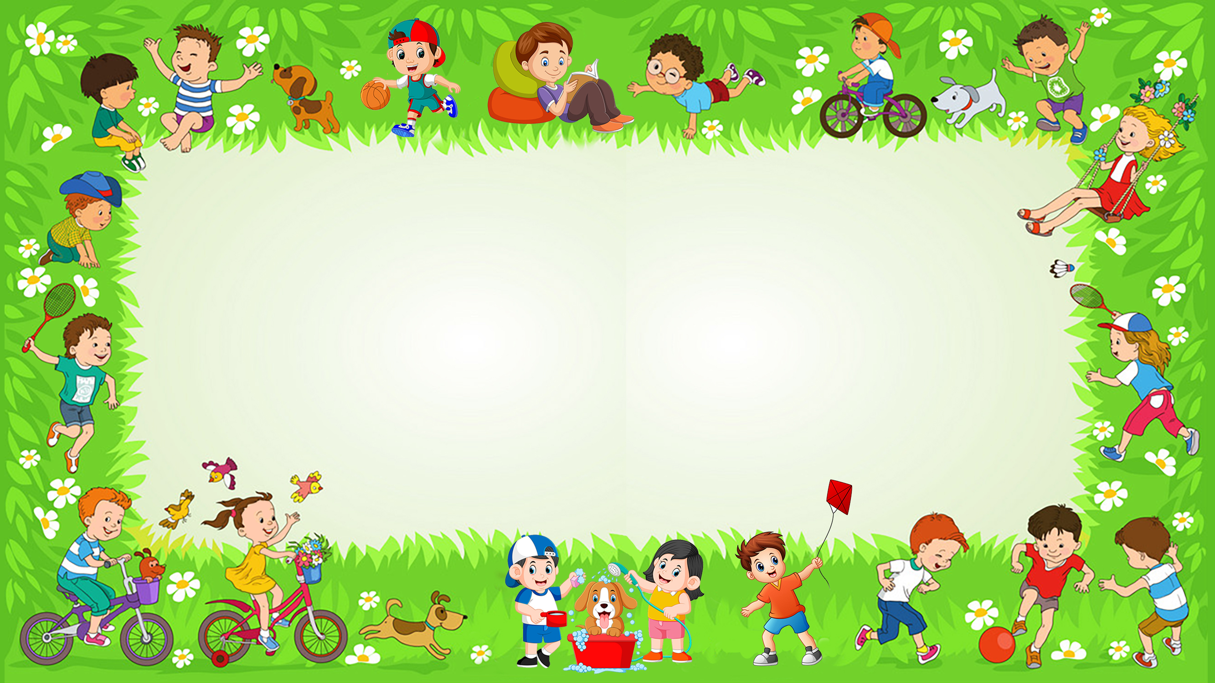
Chúc các em
học tốt

